Slide 1
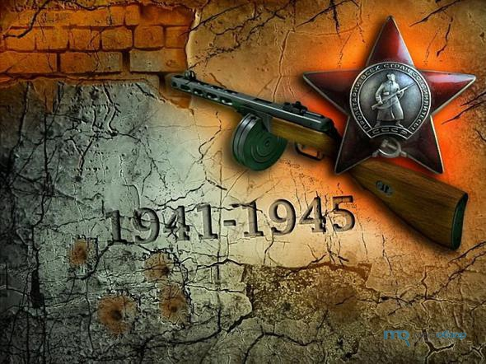
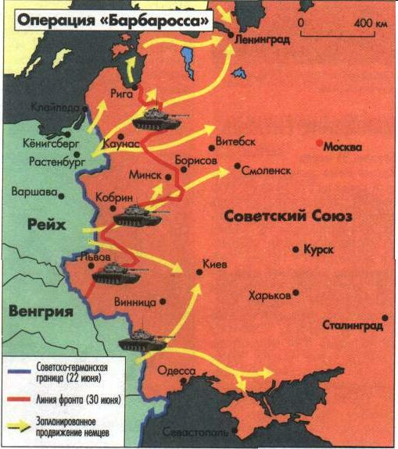

Slide 2
Города-герои
Ленинград (Санкт-Петербург) - 1945 год
Сталинград (Волгоград) – 1945 год
Севастополь -1945 год
Одесса – 1945 год
Киев -1965 год
Москва -1965 год
Брест (крепость-герой) -1965 год
Керчь – 1973 год
Новороссийск -1973 год
Минск -1974 год
Тула -1976 год
Мурманск -1985 год
Смоленск -1985 год

Slide 3
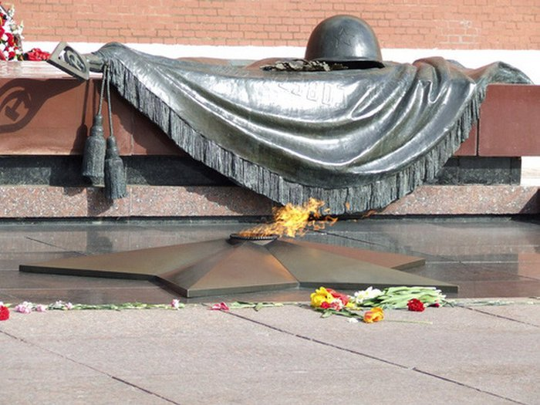
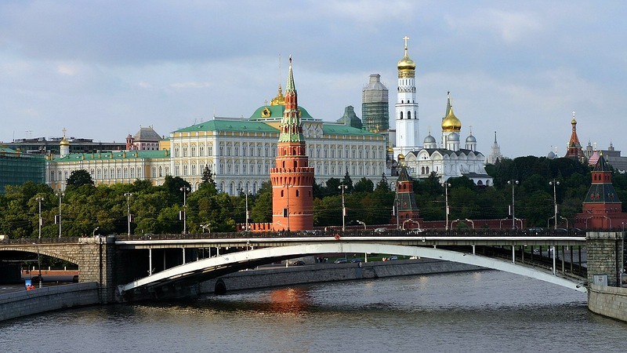
"Эту битву проиграть невозможно!"
Среди 13 городов-героев Советского Союза, город-герой Москва занимает особое место. Именно в битве под советской столицей мир весь мир увидел первое в истории поражение безупречно-отлаженной военной машины III Рейха. Именно здесь состоялась битва колоссального масштаба, равной которой всемирная история не знала ни до, ни после, и именно здесь советский народ продемонстрировал высшую степень мужества и героизма, которая потрясла мир.
8 мая 1965 года Президиумом Верховного Совета СССР было учреждено Почётное звание "Город-герой", и в этот же день Москва удостоилась чести быть награждённой новым высоким званием.
Советское руководство высоко оценило вклад защитников города в дело разгрома фашистского монстра: медалью "За оборону Москвы", учреждённой 1 мая 1944 года, было награждено более 1 млн. бойцов, рабочих и служащих, принимавших участие в этом историческом событии грандиозного масштаба.
В память о тех наполненных беспримерным героизмом событиях в 1977 году был торжественно открыт памятный обелиск "Москва - город-герой"; память павших героев увековечена в названиях проспектов и улиц, в памятниках и мемориальных досках, во славу погибших пылает никогда незатухающий Вечный огонь...
За свой беспримерный подвиг город награждён высшей наградой Советского Союза — орденом Ленина и медалью "Золотая Звезда".
МОСКВА

Slide 4
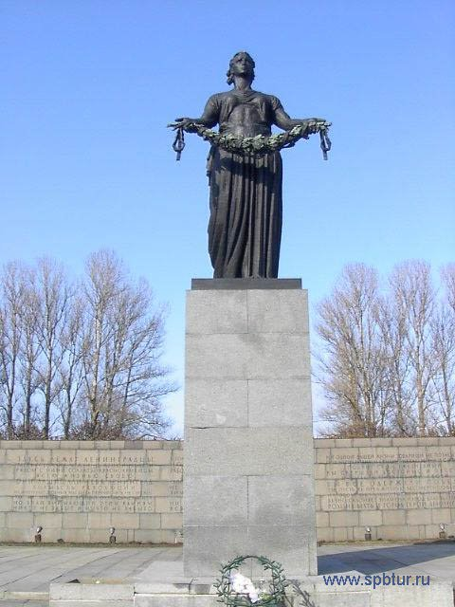
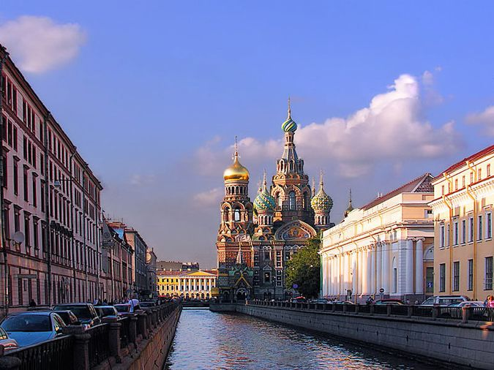
«Ледовая дорога «Жизни»
Ленинград
Ленинград единственный город, переживший почти 3-х летнюю блокаду (872 дня), но так и не сдавшийся врагам.
Жители города и защитники заплатили страшную цену за удержание города: по разным оценкам, число погибших оценивается от 300 тысяч до 1,5 миллиона человек. На пике голода, пришедшегося на ноябрь 1941-го года, норма выдачи хлеба составляла 125 грамм на человека в сутки. Несмотря на колоссальную смертность, суровые морозы, крайнюю истощённость войск и населения - город всё-таки выстоял.
Ленинграду было дано право на проведение салюта в честь полного снятия блокады, приказ о котором подписал маршал Говоров, которому это право доверил лично Сталин. Такой чести не был удостоен ни один из командующих фронтами за всё время Великой Отечественной войны.
Ленинград был назван городом-героем в Приказе Верховного Главнокомандующего, датированном 1 мая 1945 года.
В числе первых удостоился Ленинград и почётного звания "Город-Герой", учреждённого 8 мая 1965 года Указом Президиума Верховного Совета СССР, в соответствии с которым город был награждён высшими наградами Советского Союза — орденом Ленина и медалью "Золотая Звезда", изображения которых гордо красуются на городском знамени.

Slide 5
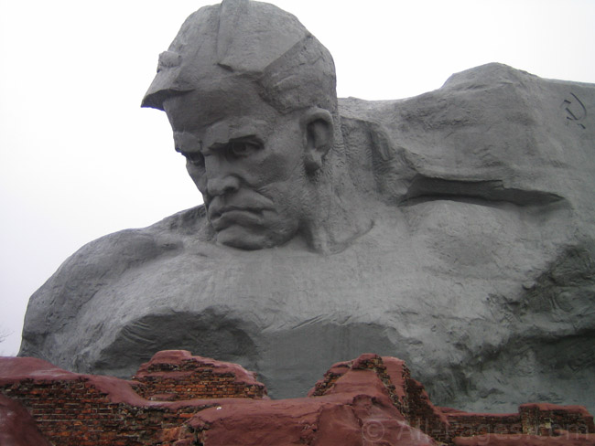
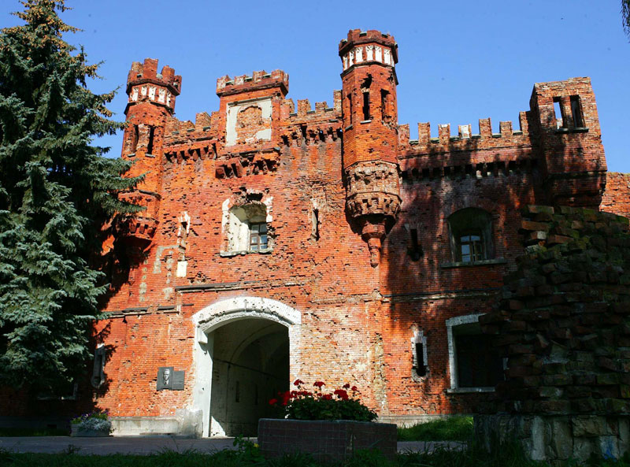
«Умрем, но не сдадимся»
Брестская крепость
Крепость-герой Брест (Брестская крепость), первой принявшая на себя удар массированной армады немецко-фашистских войск, является одним из самых ярких символов Великой Отечественной войны. О ярости проходивших здесь боёв свидетельствует один красноречивый факт: потери немецкой армии на подступах к крепости за первую неделю боёв составили 5% (от общего количества потерь на всём восточном фронте. И хотя организованное сопротивление было подавлено к исходу 26 июня 1941года, отдельные очаги сопротивления продолжались вплоть до начала августа. Даже Гитлер, поражённый невиданным героизмом защитников Брестской крепости, взял оттуда камень и хранил его до самой смерти
Обычными военными средствами взять крепость немцам не удалось: для уничтожения защитников гитлеровцам пришлось использовать особые виды вооружения - 1800-кг авиабомбу и 600-мм орудия "Karl-Gerät" стрелявшие бетонобойными (свыше 2 тонн) и фугасными (1250 кг) снарядами.
За проявленное защитниками мужество и героизм, крепость была удостоена почётного звания "Крепость-герой" в день обнародования Указа Президиума Верховного Совета СССР об учреждении звания "Город-герой". Произошло это торжественное событие 8 мая 1965 года.
С целью увековечивания беспримерного мужества и стойкости защитников, в 1971 году Брестской крепости присвоен статус мемориального комплекса.

Slide 6
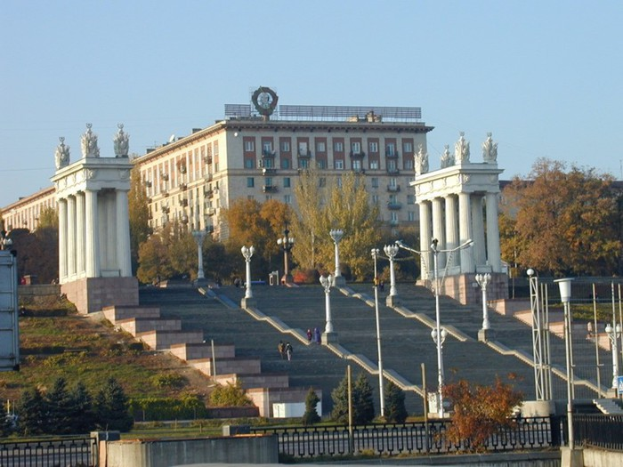
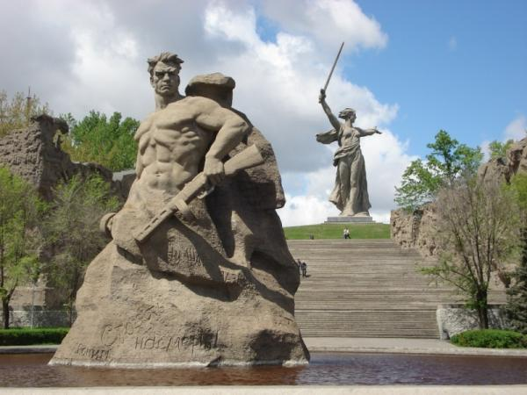
«Выше всех Эверестов – Мамаев курган!»
Волгоград
Название города, именем которого названо самое эпохальное сражение XX века, известно далеко за пределами бывшего Советского Союза. События, происходившие здесь в период с 17 июля 1942 по 2 февраля 1943 года, изменили ход всемирной истории. Именно здесь, на берегах красавицы Волги, был сломлен хребет немецко-фашистской военной машины. По словам Геббельса, сказанными им в январе 1943 года, потери в танках и автомобилях были сопоставимы с шестимесячным, в артиллерии — с трёхмесячным, в стрелковом оружии и миномётах — с двухмесячным производством III Рейха. Людские потери были для Германии и её союзников были ещё более ужасающими: более 1,5 миллиона пленных и погибших солдат и офицеров, включая 24 генерала.
Военно-политическое значение победы под Сталинградом было высоко оценено военно-политическим руководством Советского Союза: 1 мая 1945 года город на Волге был назван в числе первых городов-героев в Приказе Верховного Главнокомандующего (наряду с Севастополем, Одессой и Ленинградом), а 20 лет спустя, 8 мая 1965 года, в соответствии с Указом Президиума Верховного Совета СССР, Сталинграду было присвоено почётное звание "Город-герой". В тот же день этой чести удостоились Киев и Москва, а также Брестская крепость.
Памятники, посвящённые событиям той героической эпохи, являются основными городскими достопримечательностями.

Slide 7
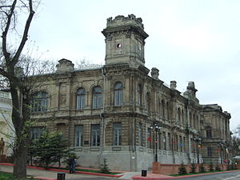
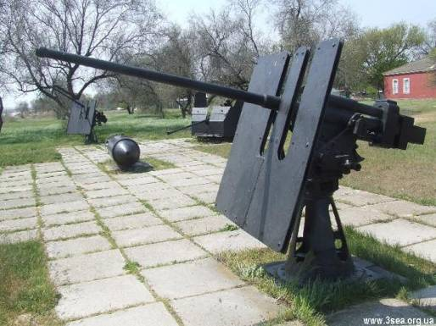
«Самопожертвование во имя Отчизны»
Одним из немногих городов, по нескольку раз переходивших из рук в руки в годы Великой Отечественной войны, был город-герой Керчь, впервые захваченный фашистами 16 ноября 1941 года. Однако спустя полтора месяца город был освобожден советскими войсками (30 декабря) и пребывал под контролем Красной Армии почти 5 месяцев, вплоть до 19 мая 1942 года.
В тот майский день гитлеровским войскам в результате ожесточённых боёв удалось восстановить контроль над городом. За время последующей оккупации Керчи, продлившейся почти 2 года, советские граждане столкнулись с настоящей лавиной террора: за это время от рук захватчиков погибли почти 14 тысяч горожан, ещё столько же было угнано на принудительные работы в Германию.
Несмотря на постоянные репрессии, жители города нашли в себе силы сопротивляться захватчикам: многие горожане присоединились к остаткам советских войск, укрывшихся в Аджимушкайских каменоломнях. Сводный партизанский отряд из солдат Красной Армии и обитателей Керчи героически сражался с оккупантами с мая до октября 1942 года.
При проведении Керченско - Эльтигенской десантной операции в 1943 году, советским войскам удалось захватить небольшой плацдарм на окраине Керчи, а 11 апреля 1944 года город был окончательно освобождён подразделениями Красной Армии. Об ужасающей ярости тех боёв красноречиво говорит следующий факт: за участие в освобождении города 146 человек получили высшую государственную награду - Звезду Героя Союза ССР.
Другими высшими государственными наградами (орденом Ленина и медалью "Золотая Звезда") чуть позже был отмечен и сам город, а 14 сентября 1973 года на основании Указа Президиума Верховного Совета СССР Керчи было присвоено почётное звание "Город-Герой".
Керчь

Slide 8
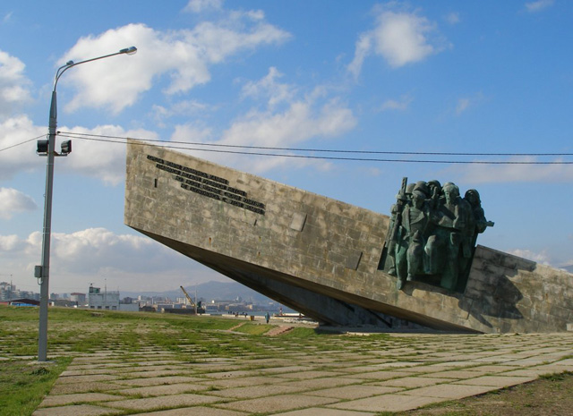
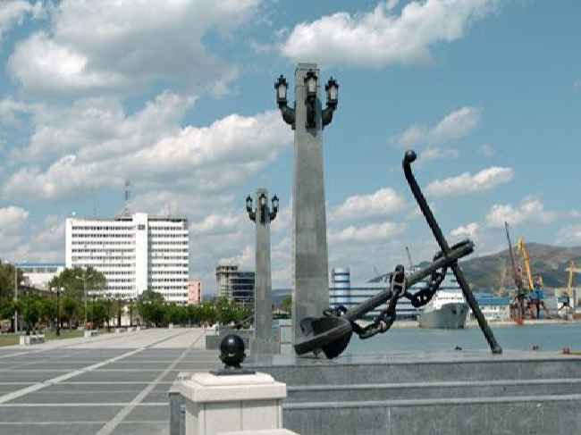
« Малая земля»
Новороссийск
Одной из самых выдающихся страниц Великой Отечественной войны была оборона Новороссийска, длившаяся 393 дня (дольше в той войне оборонялся только Ленинград). Врагу так и не удалось полностью взять город - крошечный участок Новороссийска в р-не цементных заводов перед стратегически важным Сухумийским шоссе оставался в руках советских солдат, хотя даже Совинформбюро 11 сентября 1942 года ошибочно сообщило об оставлении Новороссийска частями Красной Армии.
Другой героической вехой в обороне Новороссийска была десантная операция по захвату стратегического плацдарма, получившая название "Малая земля". В то время как основные силы десантников оказались скованы немецкой обороной, группа моряков из 274 человек под командованием майора Ц.Л. Куникова в ночь с 3-го на 4-е февраля 1943 года смогла захватить плацдарм площадью 30 кв. км, на который в течение 5 дней были переброшены значительные силы советских войск в составе 17 тысяч десантников при 21 орудии, 74 минометах, 86 пулеметах и 440 тоннами продовольствия и боеприпасов. За неполный месяц (с 4-го по 30-е апреля) десантниками было уничтожено более 20 тыс. чел. живой силы противника и значительное количество военной техники. Плацдарм удерживался в течение 225 дней вплоть до полного освобождения города 16 сентября 1943 года.
Первую свою награду - орден Отечественной войны 1-й степени, Новороссийск получил 7 мая 1966 года, а спустя 7 лет, 14 сентября 1973 года, Указом Президиума Верховного Совета СССР городу было почётное звание "Город-герой" с вручением медали "Золотая Звезда" и ордена Ленина.

Slide 9
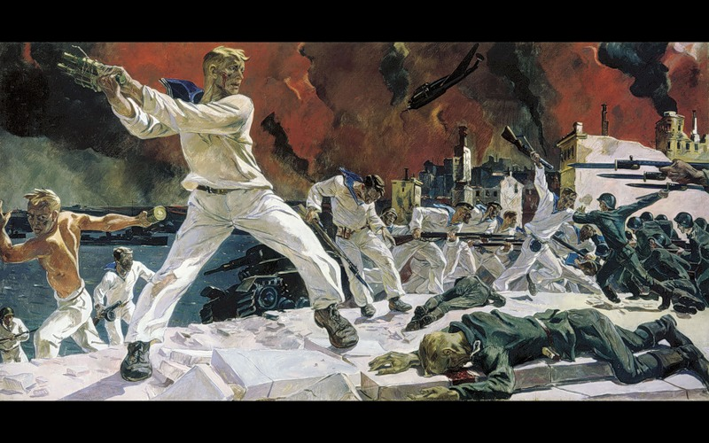
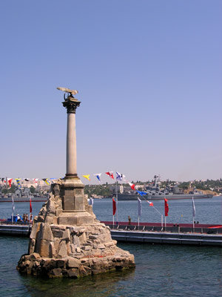
«Квадрат смерти»
Севастополь
Одним из самых стойких городов времён Великой Отечественной войны по праву считается город-герой Севастополь, который выдерживал ожесточённые атаки и осаду врага на протяжении 250 дней. Благодаря мужеству и непоколебимой стойкости защитников, Севастополь стал поистине народным городом-героем - первые книги с употреблением таких характеристик появились уже в 1941-42 гг.
На официальном уровне Севастополь был назван городом-героем 1 мая 1945 года в Приказе Верховного Главнокомандующего, а почётного звания "Город-герой" удостоился 8 мая 1965 года на основании Указа Президиума Верховного Совета СССР.
С 30 октября 1941 по 4 июля 1942 гг. защитники города держали героическую оборону. За это время были предприняты четыре массированные атаки с целью взятия Севастополя, но натолкнувшись на упорное сопротивление солдат, матросов и горожан, защищавших город, немецко-фашистское командование было вынуждено сменить тактику - началась долгая осада с периодически вспыхивающими жестокими боями. После оставления города советскими властями, фашисты жестоко отыгрались на мирных жителях, уничтожив около 30 тысяч горожан за время управления городом.
Освобождение пришло 9 мая 1944 года, когда контроль над Севастополем был полностью восстановлен советскими войсками. За эти 250 дней потери гитлеровцев составили около 300 тыс. человек убитыми и ранеными

Slide 10
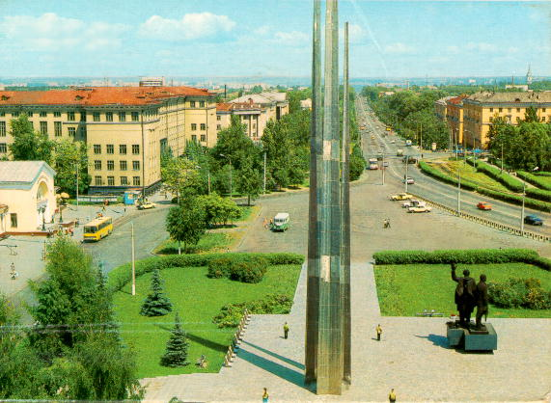
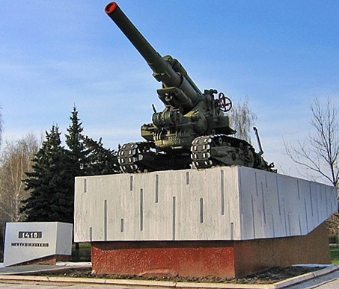
«Тульский бронепоезд»
Тула
Тула - один из немногих городов-героев Великой Отечественной войны, который отбил все атаки противника и остался непокорённым. В течение 45 дней Тульской операции, длившейся с октября по декабрь 1941 года, находясь практически в полном окружении, защитники города не только выдержали массированные бомбардировки и яростные атаки противника, но и при практически полном отсутствии производственных мощностей (почти все основные предприятия были эвакуированы вглубь страны), умудрились отремонтировать 90 танков, более сотни артиллерийских орудий, а также наладить массовый выпуск минометов и стрелкового оружия (автоматов и винтовок).
Последняя попытка захвата города была предпринята немецкими войсками начале декабря 1941 года. Несмотря на всю ярость немецкого наступления, город удалось отстоять. Полностью исчерпав свои наступательные возможности, вражеские войска покинули территорию на подступах к городу.
За мужество и героизм, проявленные защитниками города, 7 декабря 1976 года Указом Президиума Верховного Совета Союза Советских Социалистических Республик Туле было присвоено почётное звание "Города-героя".
В память о героических днях обороны, в городе установлен ряд монументов и памятных знаков, среди которых наиболее известными являются Монументальный комплекс "Передний край обороны города", памятники "Защитникам Тулы в Великой Отечественной войне", "Тульскому рабочему полку" и "Героям Советского Союза", а также памятники различным образцам военной техники - "полуторке", зенитному орудию, танкам ИС-3 и Т-34, "Катюше", пушке-гаубице и противотанковому орудию

Slide 11
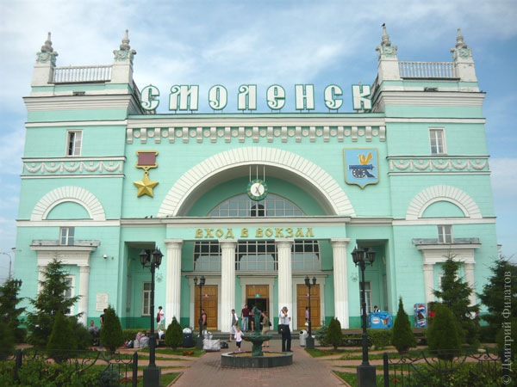
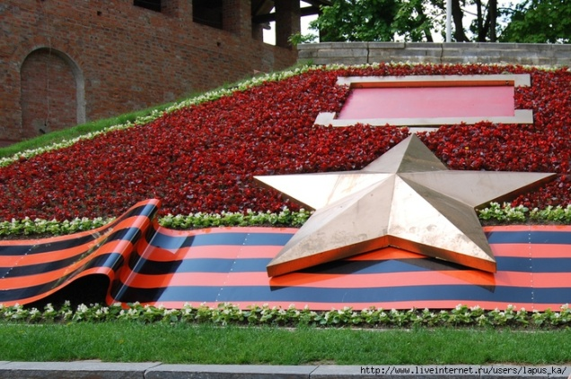
«Секретное оружие «Катюша»
Смоленск
Город-герой Смоленск оказался на острие атаки немецких войск, рвавшихся к Москве. Яростная битва за город, продолжавшаяся с 15 по 28 июля, оказалась одной из самых яростных на начальном этапе Великой Отечественной войны. Сражению за город предшествовали непрекращающиеся бомбардировки с воздуха, начавшиеся с первых дней войны.
После отступления из города советских войск в ночь с 28-го на 29-е июля, Смоленская битва продолжалась вплоть до 10 сентября 1941 года. Именно в этой битве советским войскам удался первый крупный стратегический успех: 6 сентября 1941 года под Ельней советскими войсками было уничтожено 5 фашистских дивизий, и именно там 18 сентября впервые 4 дивизии Красной Армии получили почётное звание Гвардейских.
Гитлеровцы жестоко отомстили жителям Смоленска за стойкость и мужество: за время оккупации в городе и окрестностях было расстреляно более 135 тысяч мирных жителей и военнопленных, ещё 80 тысяч граждан было насильно вывезено в Германию. В ответ массово создавались партизанские отряды, которых уже к концу июля 1941 года насчитывалось 54 единицы при общей численности в 1160 бойцов.
Освобождение города советскими войсками состоялось 25 сентября 1943 года. В ознаменование массового героизма жителей города и солдат Красной Армии при проведении Смоленской операции и обороне города, 6 мая 1985 года Смоленск был представлен к почётному званию "Город-герой" в соответствии с Указом Президиума Верховного Совета СССР. Помимо этого, город был дважды награждён Орденом Ленина (в 1958 и 1983 гг.), и Орденом Отечественной войны I степени в 1966 году.

Slide 12
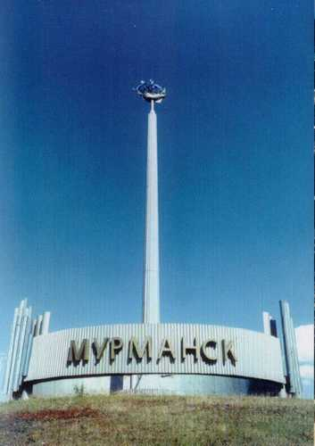
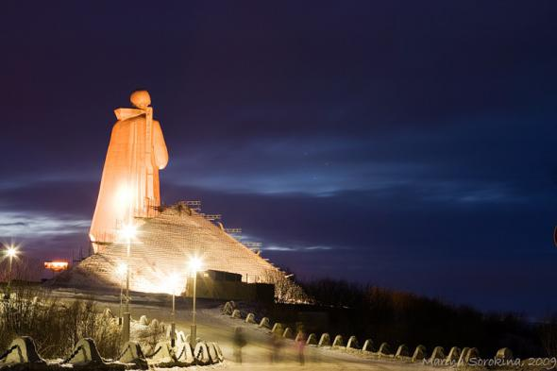
«Город-солдат, город-труженик»
Мурманск
Город-герой Мурманск в годы Великой Отечественной войны так и не был взят гитлеровским войсками, несмотря на усилия 150-тысячной немецкой армии и постоянные бомбардировки. Город выдержал всё: и два генеральных наступления (в июле и сентябре), и 792 авианалёта, во время которых на город было сброшено 185 тыс. бомб (в иные дни гитлеровцы совершали до 18 налётов).
За время героической обороны в городе было разрушено до 80% зданий и строений, но город не сдался, и, наряду с обороной, продолжал приём конвоев от союзников, оставаясь при этом единственным портом Советского Союза, который был в состоянии их принимать.
В результате массированной Петсамо-Киркенесской наступательной операции, начатой советским войсками 7 октября 1944 года, враг был отброшен от стен Мурманска и угроза захвата города была окончательно ликвидирована. Значительная по численности группировка противника прекратила своё существование менее чем за месяц после начала советского наступления.
За стойкость, мужество и героизм, проявленный защитниками и жителями при обороне города, Мурманск 6 мая 1985 года был удостоен почётного звания "Город-герой" на основании Указа Президиума Верховного Совета Союза ССР.

Slide 13
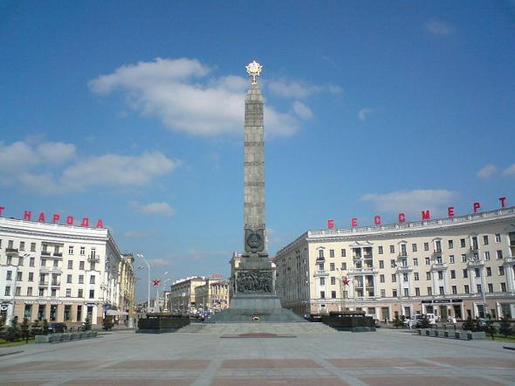
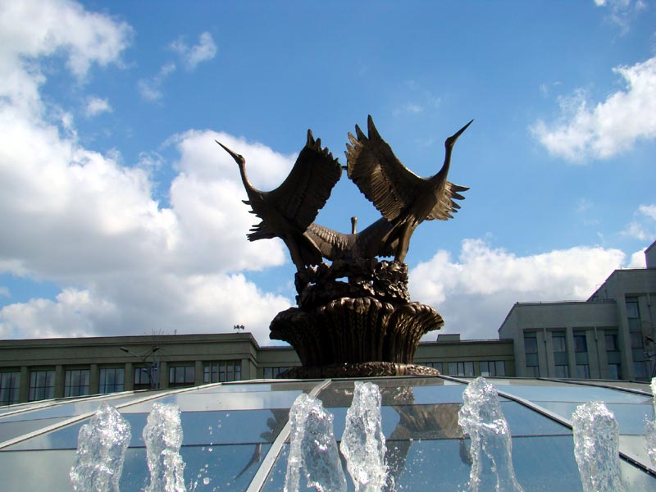
«Белорусская битва»
Минск
Город-герой Минск, находившийся в направлении главного удара гитлеровских войск, оказался в самом жернове ожесточённых боёв уже в первые дни войны. 25 июня 1941 года неудержимая лавина немецко-фашистских войск накатилась на город. Несмотря на ожесточённое сопротивление Красной Армии, город пришлось оставить к исходу дня 28 июня. Началась долгая оккупация, продлившаяся более трёх лет - до 3 июля 1944 года.
Несмотря на ужасы гитлеровской администрации захватчикам не удалось сломить волю минчан, которыми было создано одно из самых крупных подпольных соединений времён ВОВ, объединявшее примерно 9 тысяч человек, к которому прислушивались даже в Наркомате обороны СССР при планировании стратегических задач. Свои действия подпольщики, корректировали с действовавшими в регионе 20 партизанскими отрядами, многие из которых впоследствии переросли в крупные бригады.
За время оккупации город подвергся колоссальным разрушениям: на момент освобождения советскими войсками 3 июля 1944 года, в городе оставалось всего лишь 70 уцелевших зданий. В воскресенье, 16 июля 1944 года, в Минске состоялся Партизанский парад в честь освобождения столицы Белоруссии от немецко-фашистских захватчиков.
За заслуги столицы Белоруссии в борьбе против фашистских завоевателей, Минск был удостоен почётного звания "Город-герой" в соответствии с Постановлением Президиума ВС СССР от 26 июня 1974 года.

Slide 14
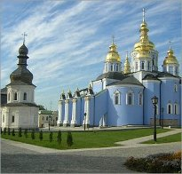
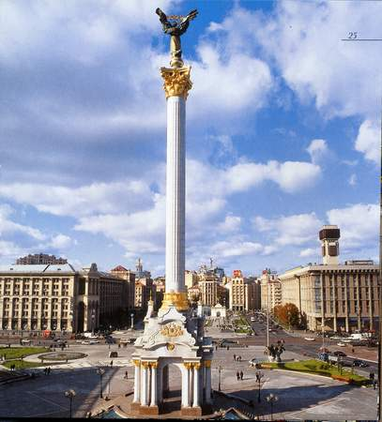
« Киевская наступательная операция»
Киев
Одним из первых советских городов, значительно задержавшим продвижение врага на начальном этапе Великой Отечественной войны, была столица Украины город-герой Киев, получивший это звание в день его учреждения Президиумом Верховного Совета СССР 8 мая 1965 года. Уже спустя 2 недели (6 июля 1941 года) после вероломного нападения немецко-фашистских войск на Советский Союз, в Киеве был создан Штаб обороны города, а несколько дней спустя началась героическая оборона украинской столицы, продолжавшаяся 72 дня (до 19 сентября 1941 года), в результате которой оборонявшимися советскими войсками и жителями города были уничтожены свыше 100 тыс. солдат и офицеров Вермахта.
После оставления Киева регулярными частями Красной Армии по приказу Ставки Верховного Главнокомандования, жителями города было организовано сопротивление захватчикам. За время оккупации подпольщиками были ликвидированы тысячи солдат германской регулярной армии, взорваны и выведены из строя более 500 автомобилей, пущено под откос 19 поездов, разгромлено 18 военных складов, пущено ко дну 15 катеров и паромов, спасено от угона в рабство более 8 тысяч киевлян.
При проведении Киевской наступательной операции 6 ноября 1943 года город был окончательно очищен от оккупантов.

Slide 15
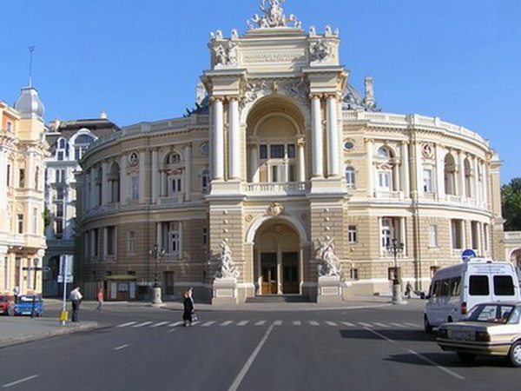
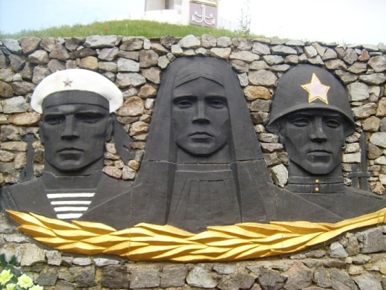
«Морской порт на берегу Черного моря»
Одесса
Одним из городов, впервые названными в статусе городов-героев была Одесса. Такой высокой чести город удостоился за героическую оборону в период с 5 августа по 16 октября 1941года. Эти 73 дня дорого обошлись немецким и румынским войскам, потери которых исчисляются 160 тысячами солдат и офицеров, более чем 200 самолётами, примерно сотней танков.
Защитники города так и не были побеждены: в период с 1 по 16 октября кораблями и судами Черноморского флота в обстановке строжайшей секретности из города были вывезены все имеющиеся войска (ок. 86 тыс. человек), часть гражданского населения (более 15 тыс. чел.), значительное количество вооружения и боевой техники.
Около 40 тысяч жителей города ушли в катакомбы и продолжали сопротивление вплоть до полного освобождения города войсками III Украинского флота 10 апреля 1944 года. За это время враг недосчитался более 5 тысяч солдат и офицеров, 27 эшелонов с военными грузами, 248 автомашин; партизанами было спасено от угона в немецкое рабство более 20 тыс. горожан.
Почётное звание "Город-герой" было официально вручено Одессе на основании Указа Президиума Верховного Совета СССР в день выхода "Положения о высшей степени отличия — звании "город-герой" 8 мая 1965 года.
В память о тех героических событиях вдоль линии главного оборонного рубежа Одессы был создан "Пояс Славы", в состав которого входит 11 монументов, расположенных в различных населённых пунктах на подступах к городу, в которых происходили наиболее ожесточённые бои.

Slide 16
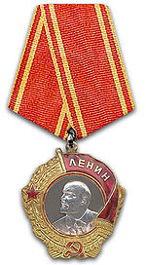
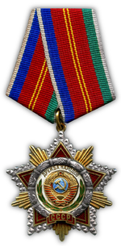
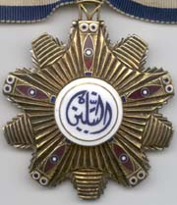
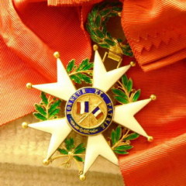
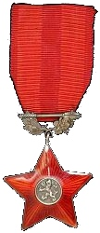
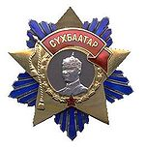
Город - Герой - высшая степень отличия, присваиваемая Президиумом Верховного Совета СССР городам за массовый героизм и мужество его защитников, проявленные в Великой Отечественной войне.
За годы Великой Отечественной войны орденом Ленина был удостоен всего один город - Ленинград, ставший 26 янв. 1945 г. первым городом в стране, получившим "за мужество и героизм, дисциплину и стойкость`, проявленные его жителями в борьбе с фашистскими захватчиками в трудных условиях вражеской блокады"
12 городов были удостоены почетного звания "Город-герой" (Волгоград, Керчь, Киев, Ленинград, Минск, Москва, Мурманск, Новороссийск, Одесса, Севастополь, Смоленск, Тула). 20 городов украсили свои знамена двумя орденами СССР, четыре (Киев, Москва, Мурманск и Севастополь) - тремя, а Ленинград - четырьмя орденами. Один зарубежный город (болгарский город Плевен) в связи со 100-летием освобождения Болгарии от османского ига был награжден советским орденом Дружбы народов (9 декабря 1977 г.). Три советских города награждены иностранными орденами: г. Бузулук (чехословацкий орден Красной Звезды), г. Волгоград (французский орден Почетного Легиона и суданский орден Двух Нилов) и г. Кяхта (монгольский орден Сухе-Батора).

